Slide 1
TRƯỜNG MẪU GIÁO MỸ LẠC
PHÁT TRIỂN NHẬN THỨC
CHỦ ĐỀ GIAO THÔNG
TRÒ CHUYỆN VỀ MỘT SỐ
PHƯƠNG TIỆN GIAO THÔNG
ĐƯỜNG HÀNG KHÔNG
GV: Trần Thị Thúy Diệu
Lớp Lá 2

Slide 2
XEM CLIP MÁY BAY

Slide 3
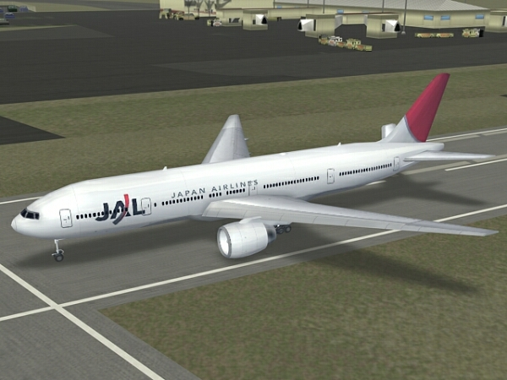
máy bay

Slide 5
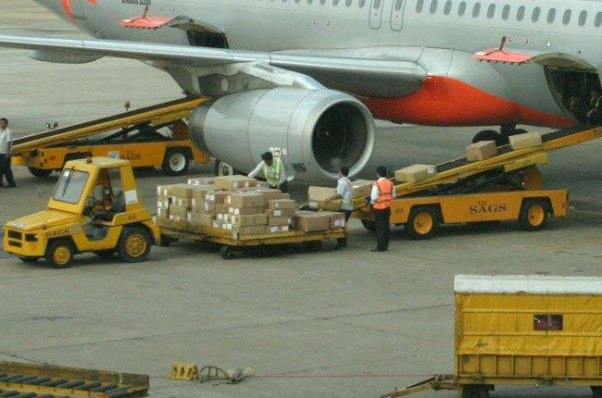
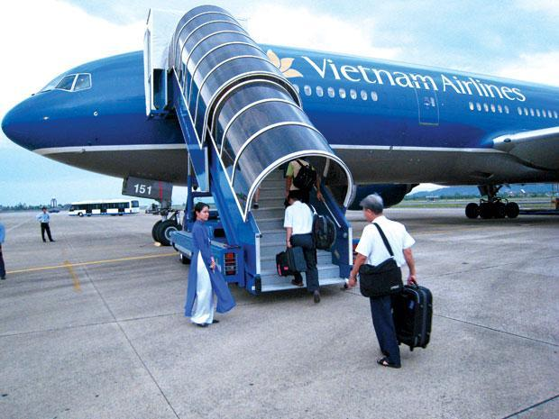

Slide 6
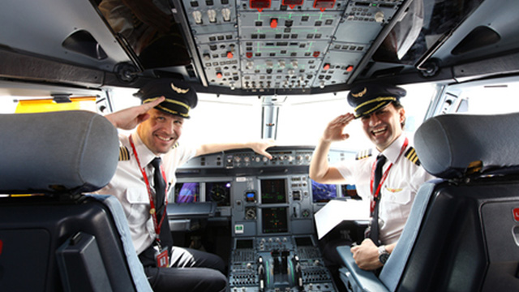

Slide 7
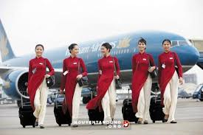

Slide 8
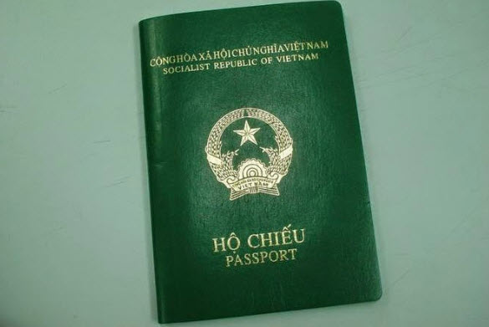

Slide 9
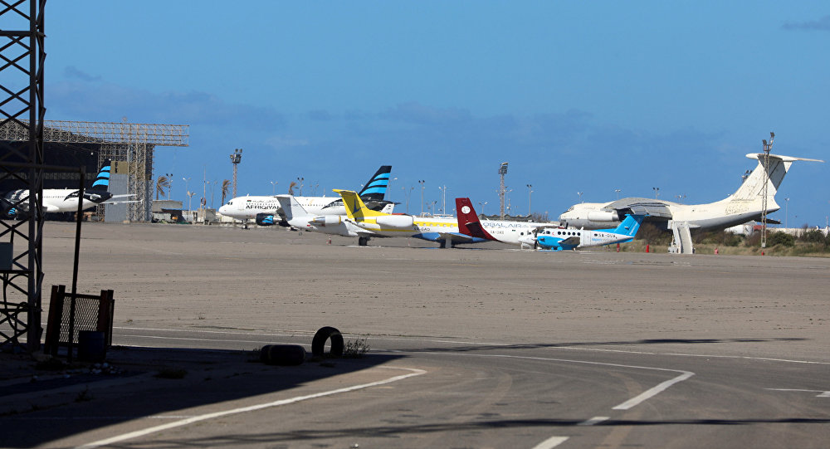

Slide 10
Xem clip Trực Thăng

Slide 11
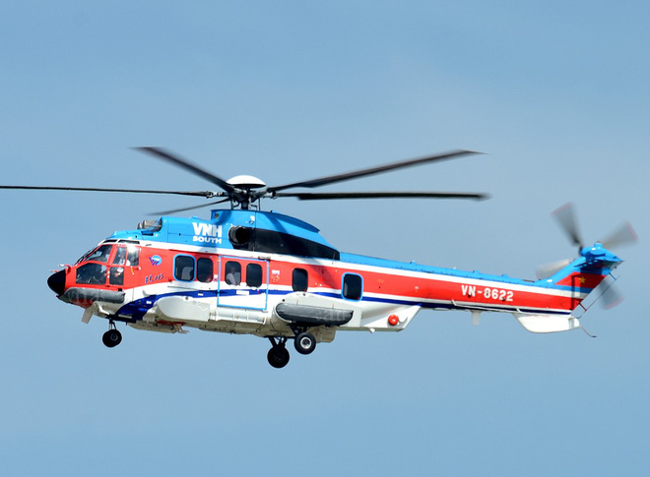
trực thăng

Slide 13
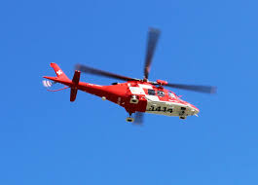

Slide 14
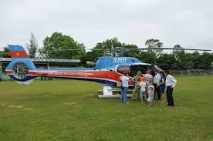

Slide 15
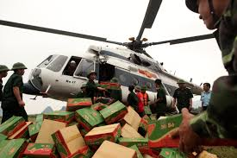

Slide 16
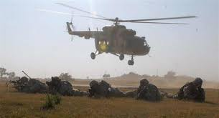

Slide 18
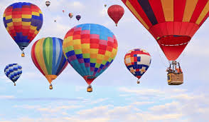
khinh khí cầu

Slide 19
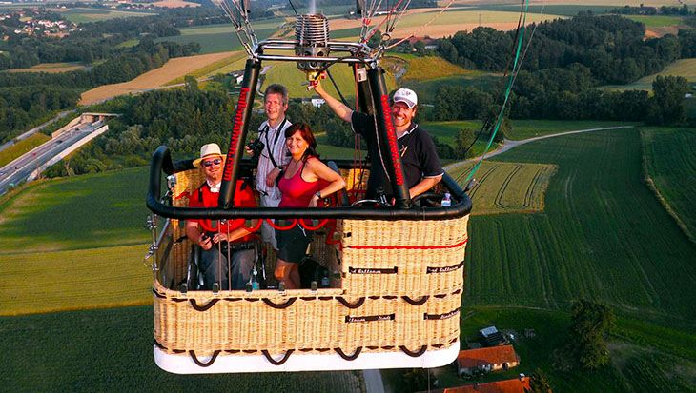

Slide 21
XEM CLIP KHINH KHÍ CẦU

Slide 23
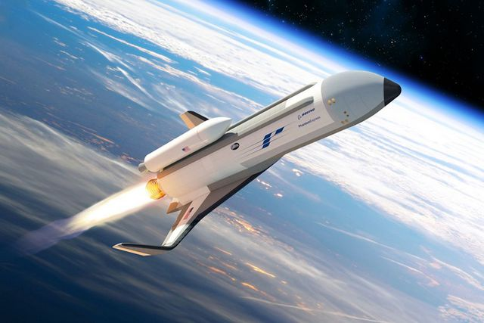

Slide 24
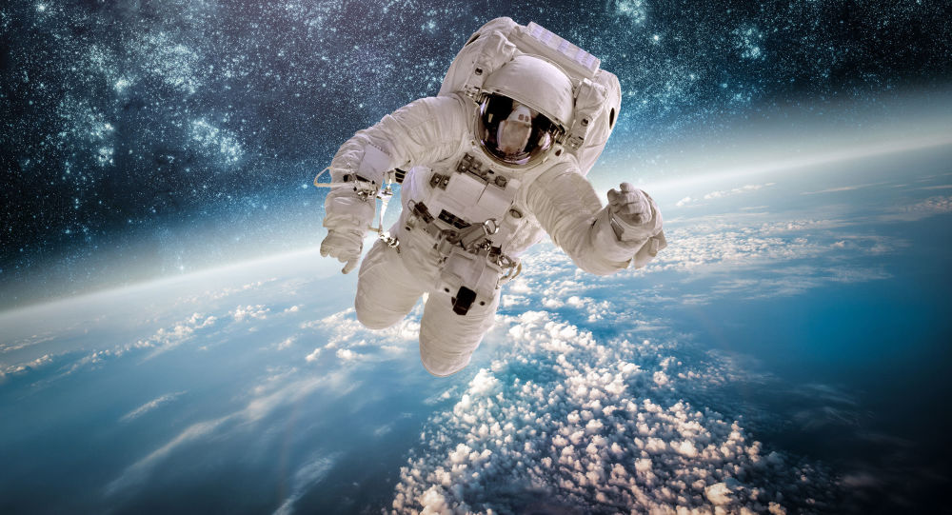

Slide 25
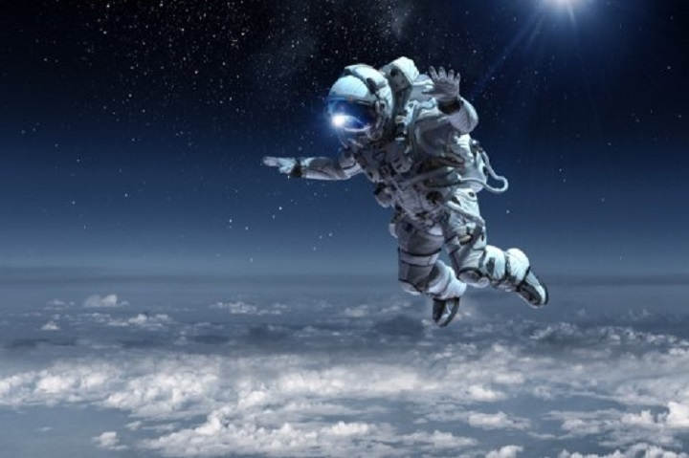

Slide 26
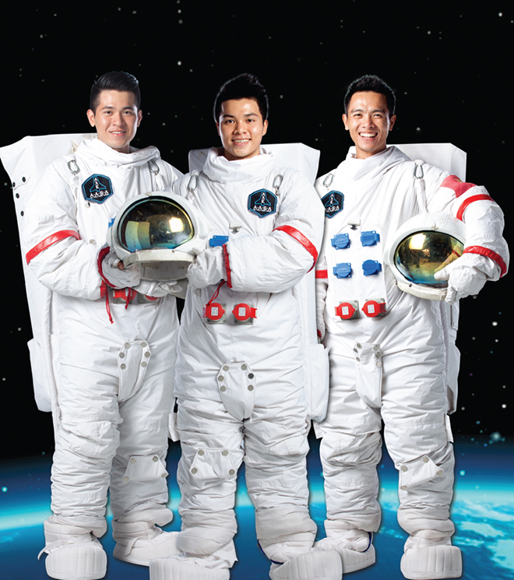

Slide 27
So Sánh

Slide 28
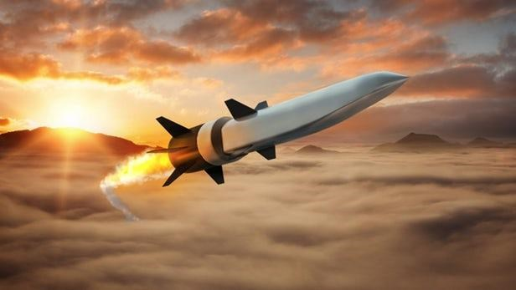
So Sánh

Slide 29
TRÒ CHƠI:
PHƯƠNG TIỆN GÌ BIẾN MẤT

Slide 30
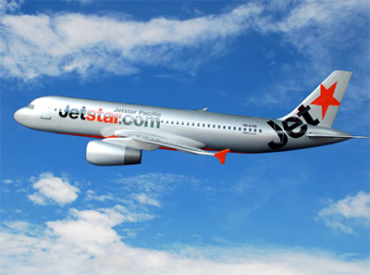
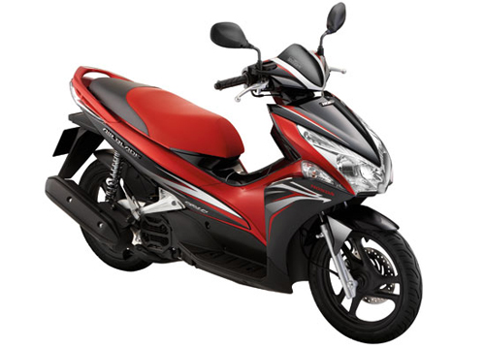
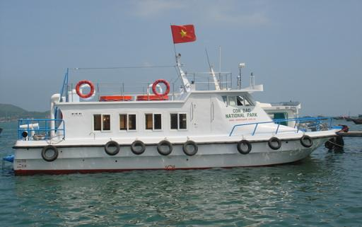
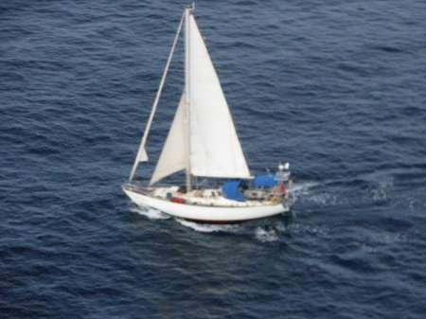
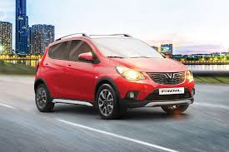
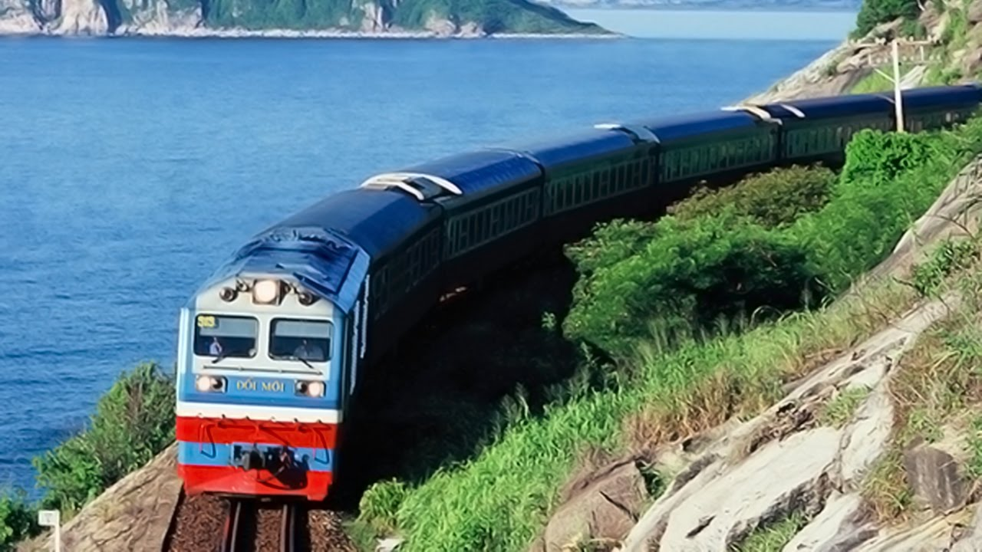

Slide 32
?

Slide 35
?
?

Slide 38
?
?
?

Slide 41
?
?
?
?

Slide 43
TRÒ CHƠI:
AI NHANH HƠN

Slide 44
XẾP MÁY BAY

Slide 45
KẾT THÚC
CHÚC CÁC CÔ VÀ CÁC BÉ VUI VẺ THÀNH CÔNG

